Slide 1
Česko
Doc., Mgr. Michal Pink, Ph.D.
pink@fss.muni.cz

Slide 2
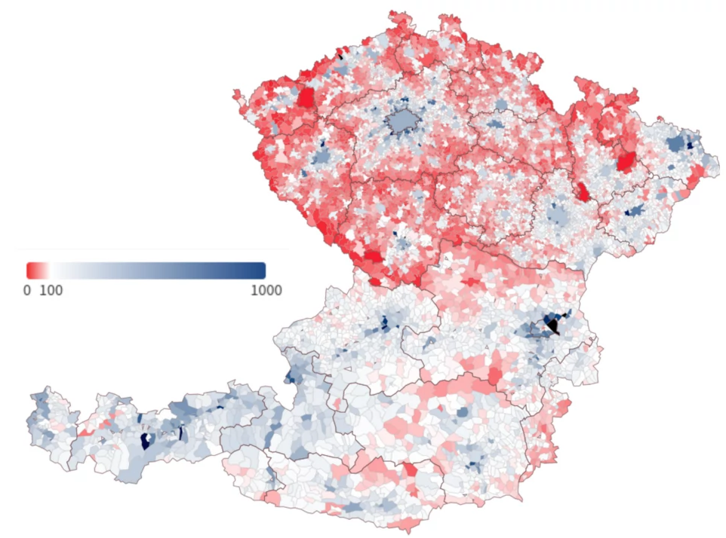
Proměna 1869 – 2021

Slide 3
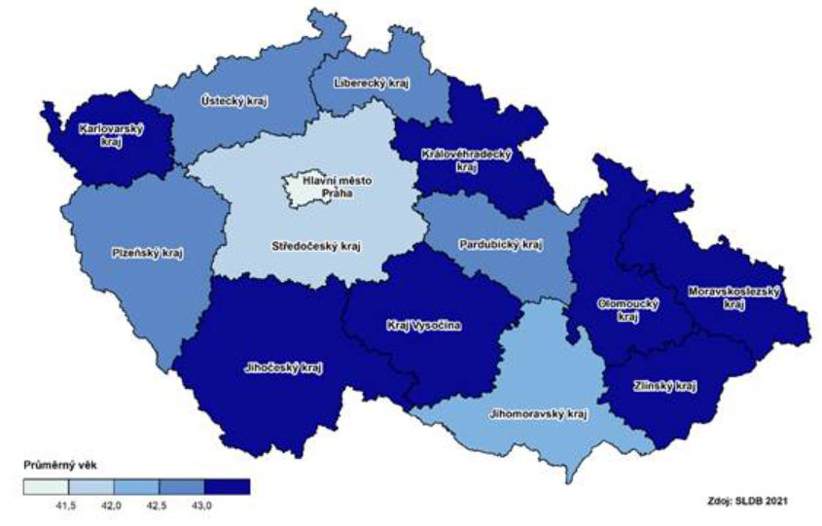
Věk 2021

Slide 4
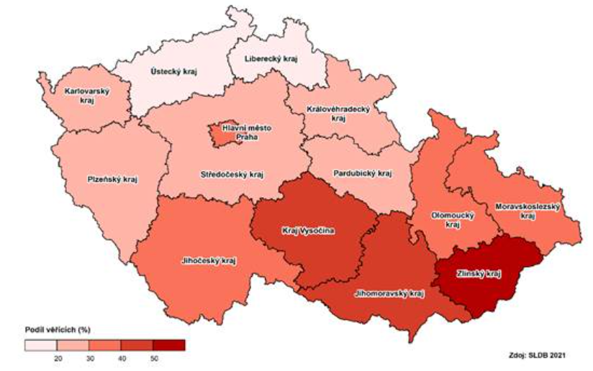
Počet věřících

Slide 5
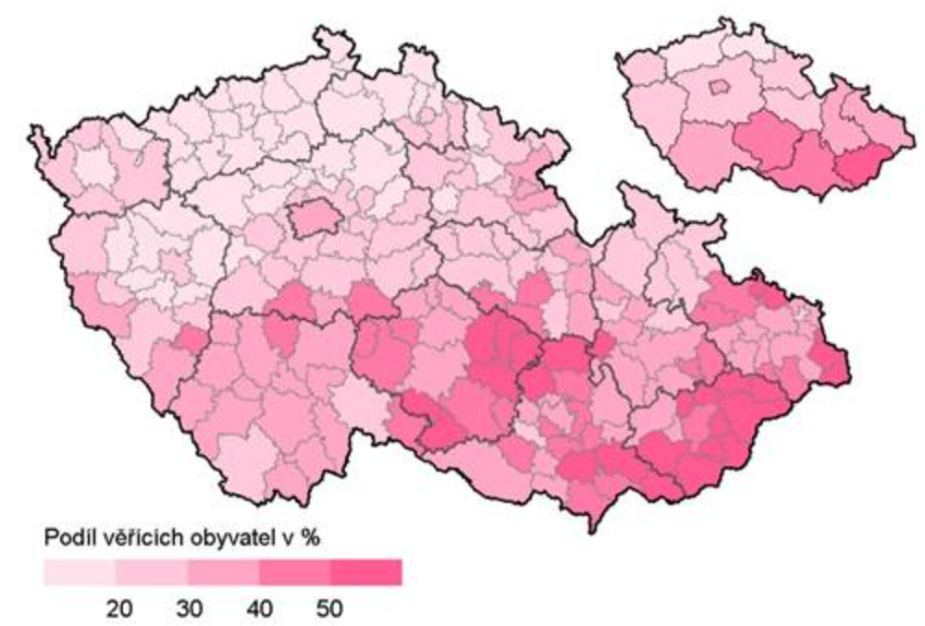
Věřící 2021

Slide 6
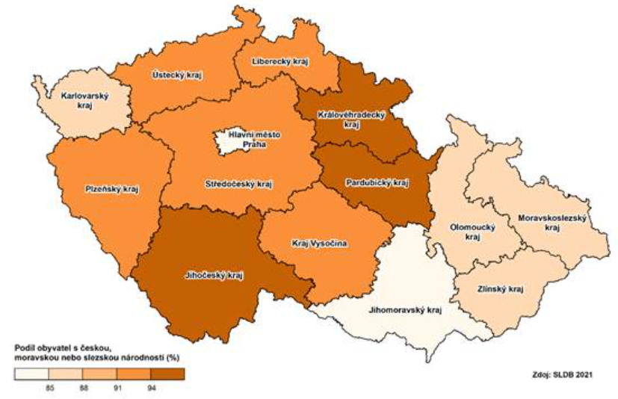
Jiná národnost

Slide 7
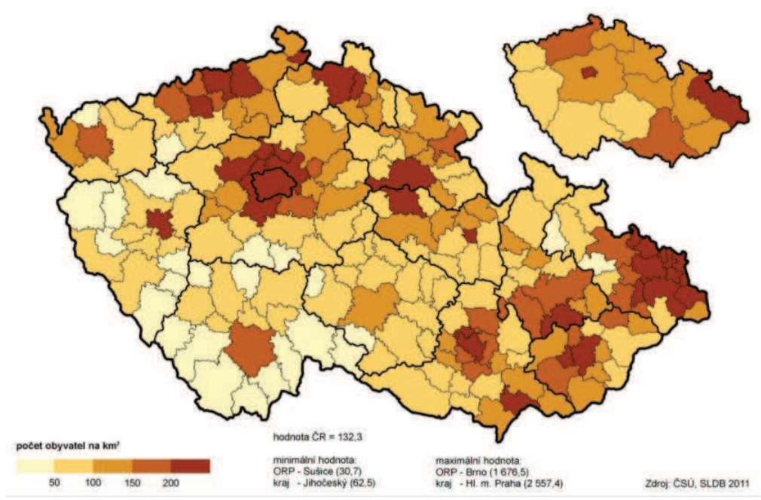
Hustota obyvatel

Slide 8
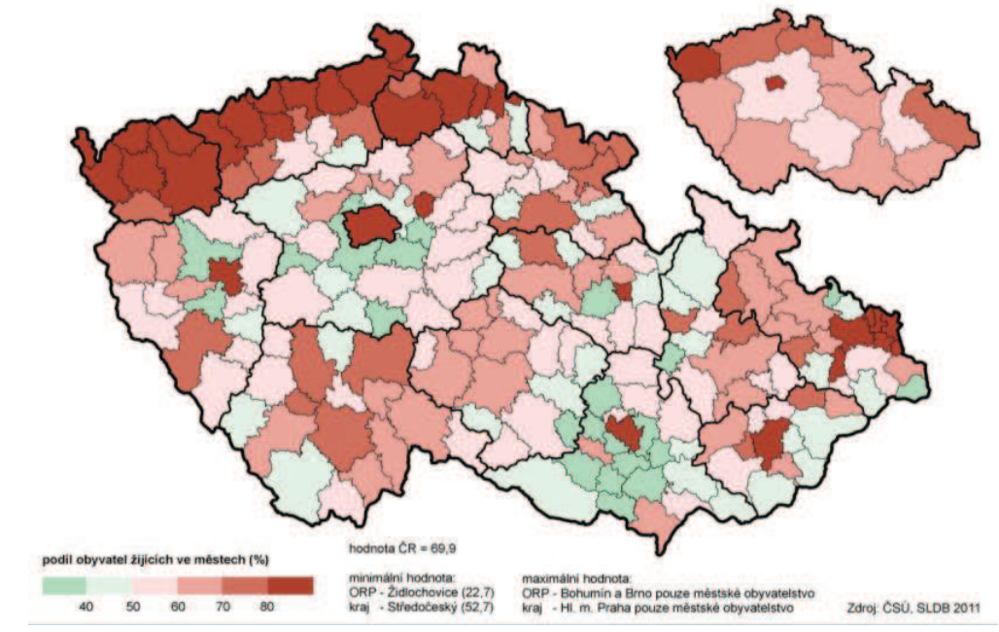
Město obyvatelé

Slide 9
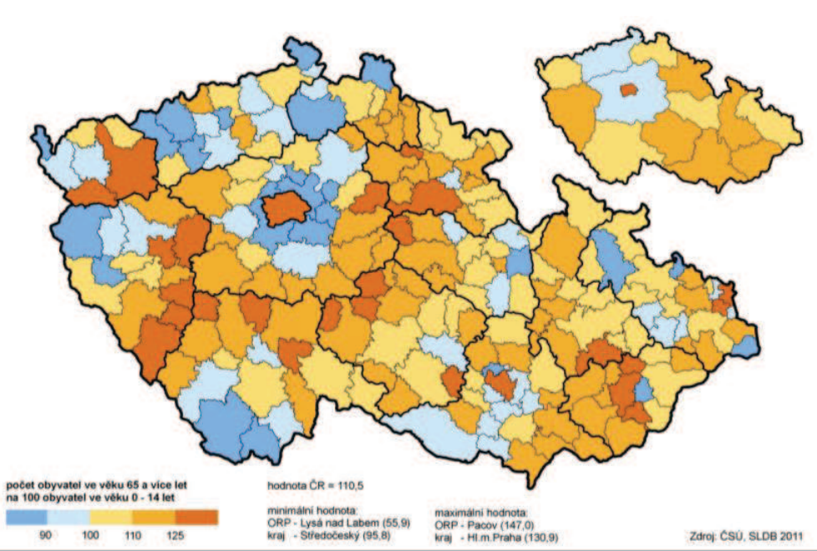
Index stáří

Slide 10
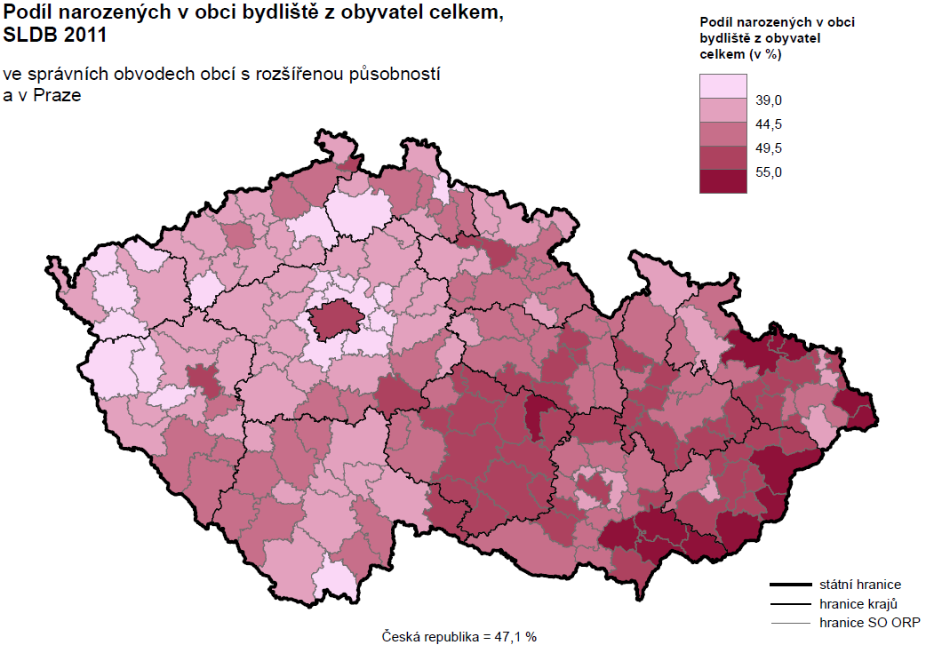

Slide 11
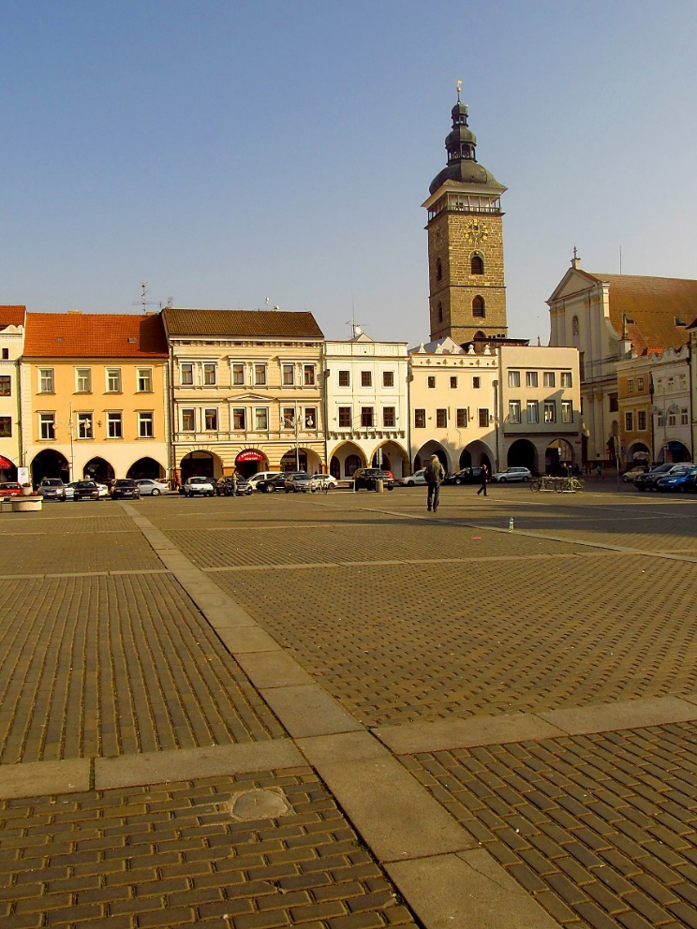
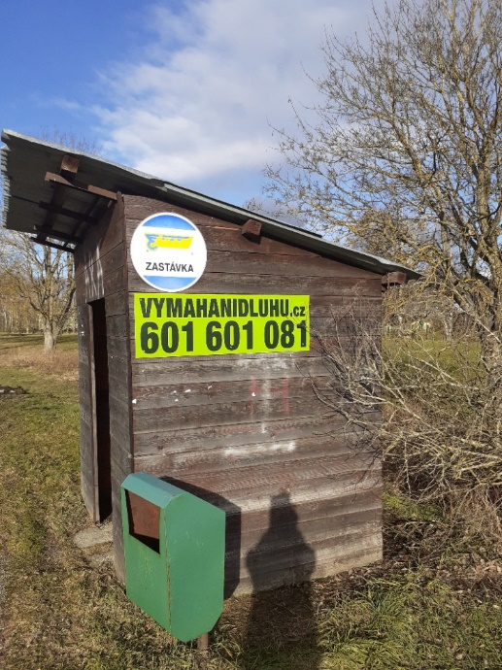
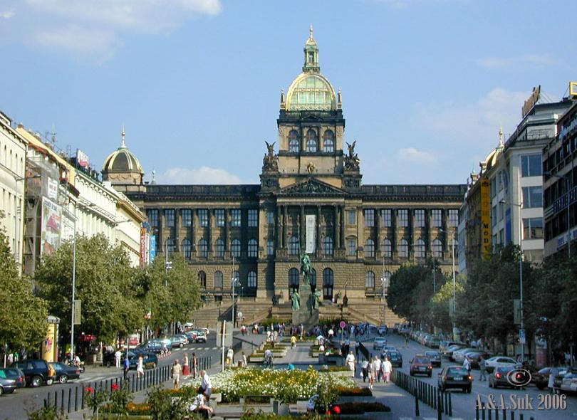
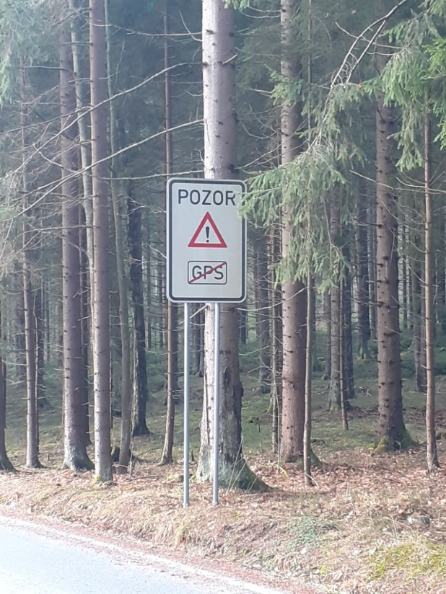
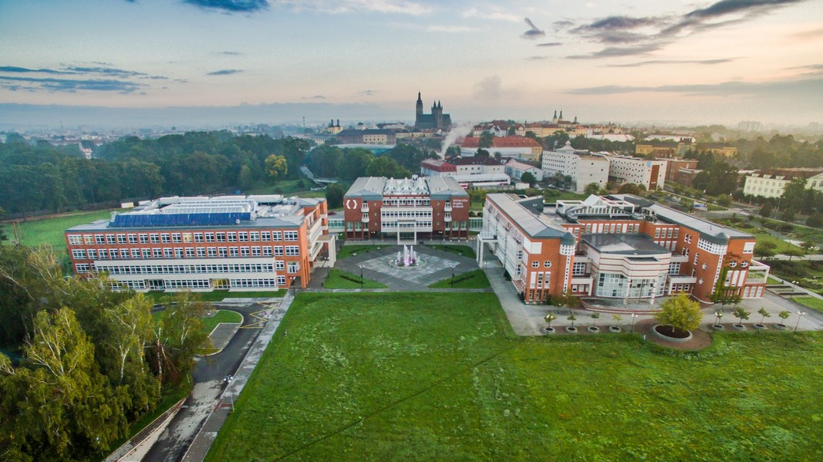
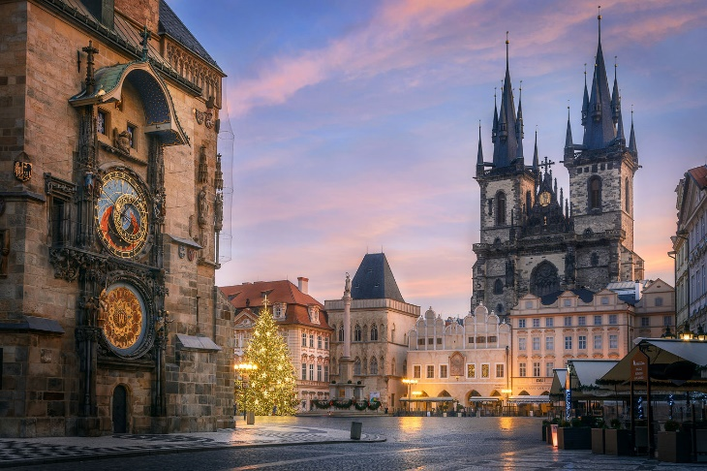
Centrum/semiperiferie/periferie

Slide 12
Centrum/Periferie
S. Rokkan, dále I. Wallerstein: centrum – perferie, dále „centrum/jádro - semiperiferie - periferie - marginální region,
Periferie se sice nachází v podřízené pozici vůči centru, je však na rozdíl od marginálního regionu integrována do systému, územní jednotka podřízená autoritě centra, např. kolonie v roce 1900
Centrum je privilegované místo v určitém teritoriu. Řídí, kontroluje, ale samo je závislé na zdrojích z periférie. (ekonomické, kulturní, vojensko-administrativní)
Semiperiferie, termín používaný od konce 70. let 20. století, mezi centrem a periferií, rozvinutější oblast než je periférie, ale nemá dostatek kvalit centra.
Periferie je Marginální regiony představují další stupeň perifernosti - Portoriko?, ekonomicky izolovány (nacházejí se mimo systém), jsou vyloučeny z politických, sociálních a ekonomických rozhodovacích procesů.

Slide 13
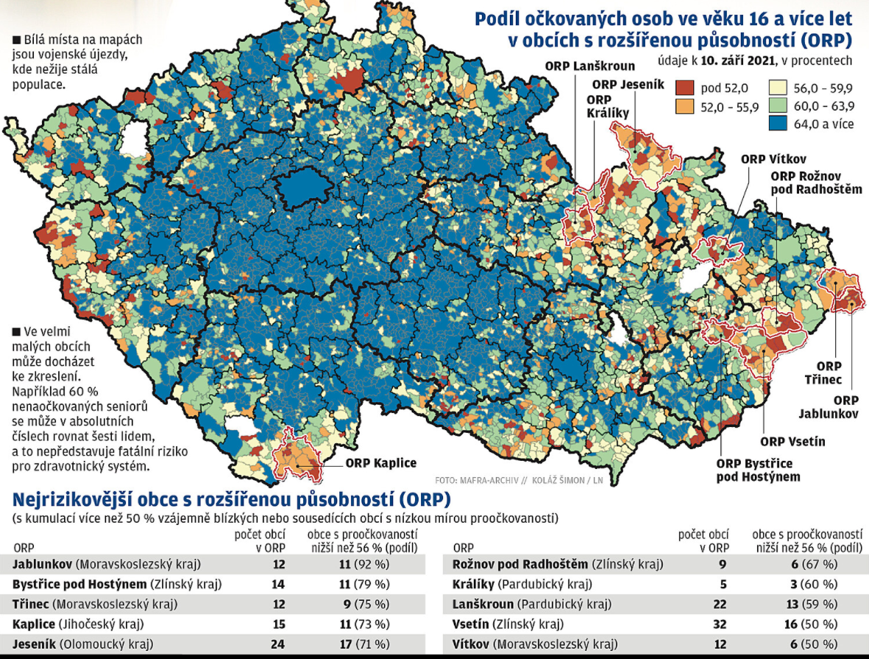
Centrum/ Periferie

Slide 14
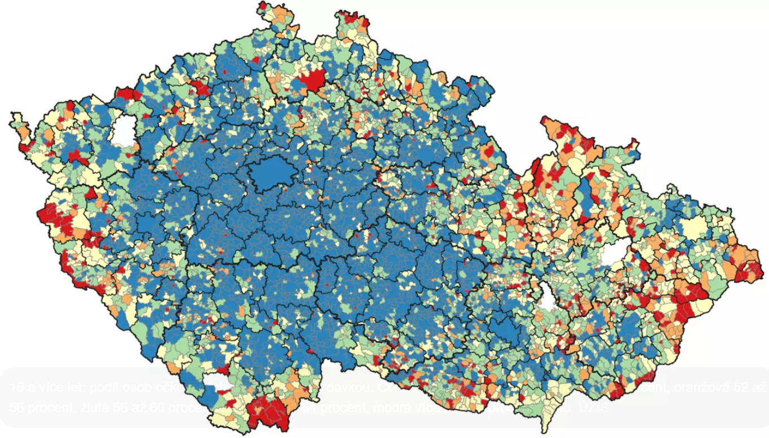
Centrum/Periferie

Slide 15
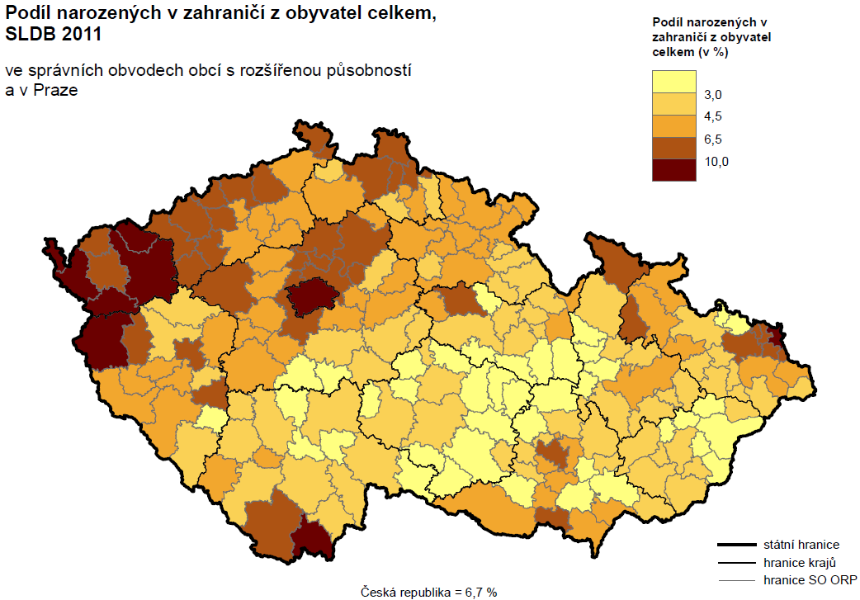

Slide 16
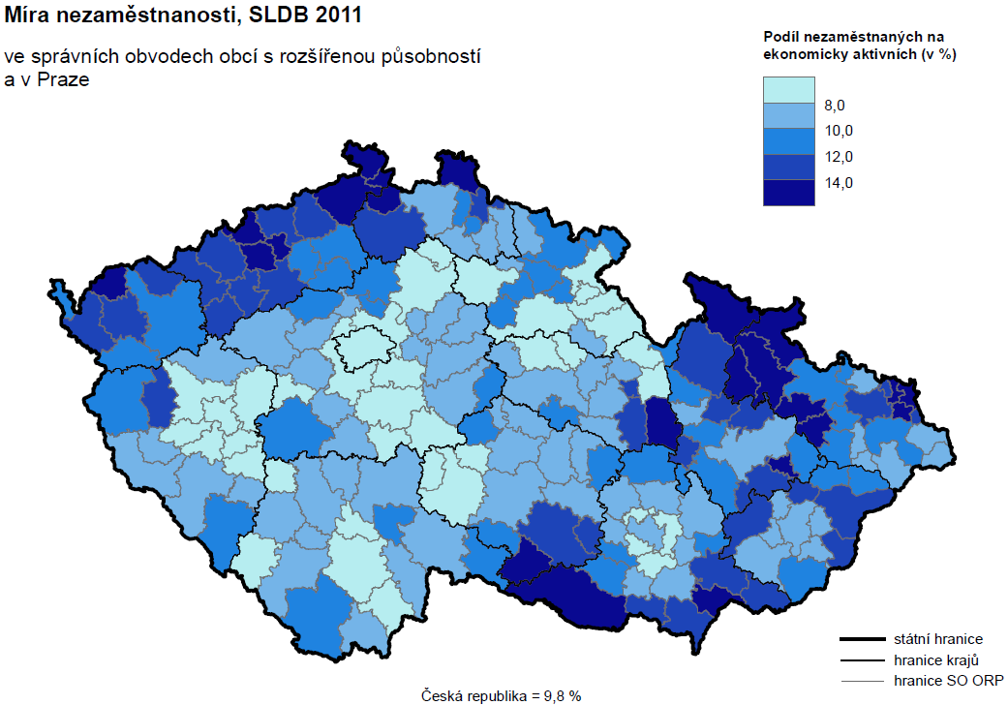

Slide 17
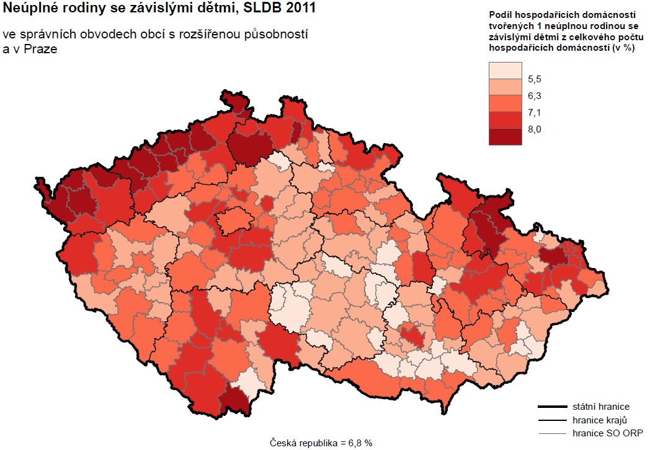

Slide 18
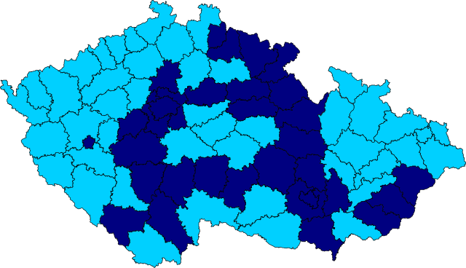
2021 – vítěz na úrovni okresu

Slide 19
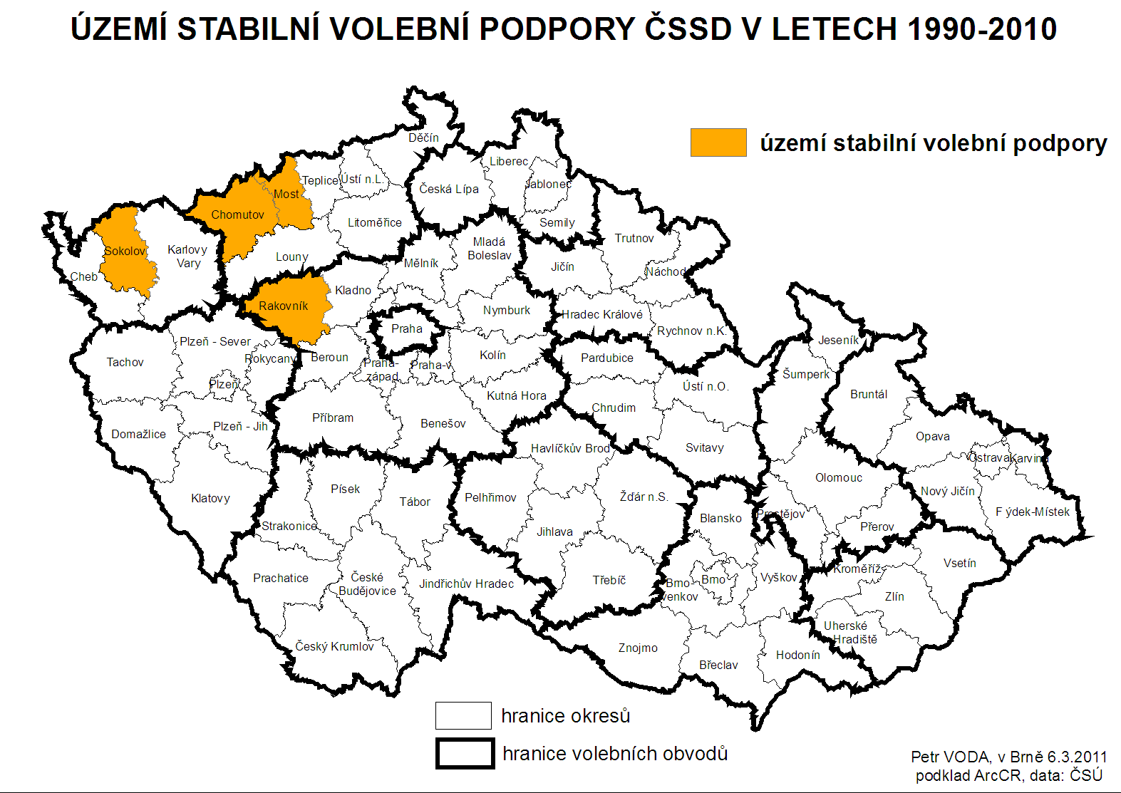

Slide 20
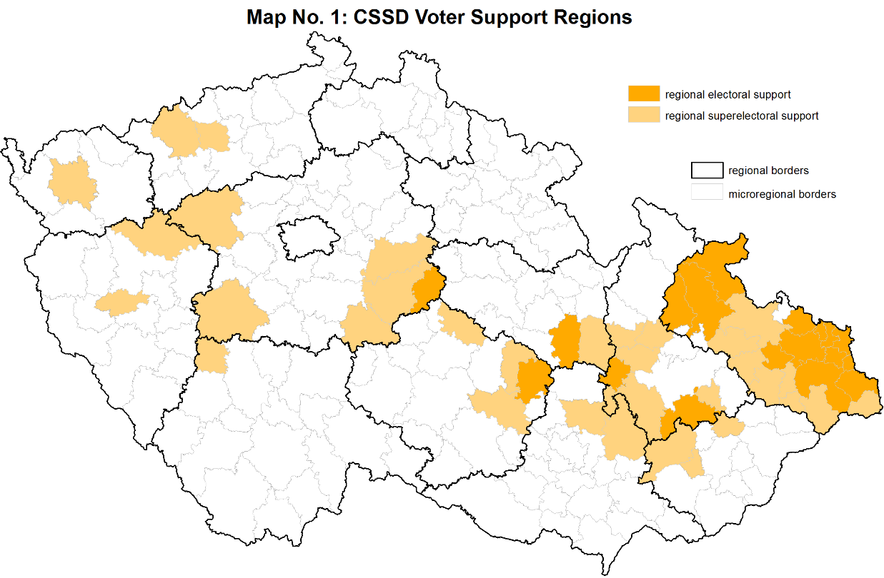

Slide 21
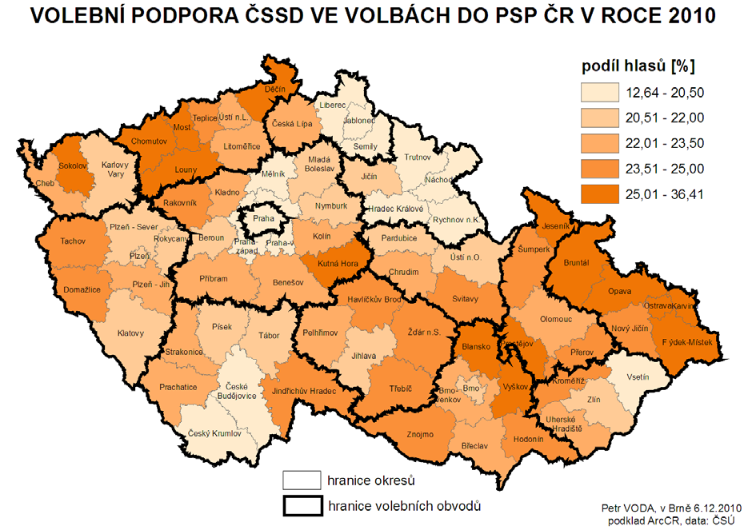

Slide 22
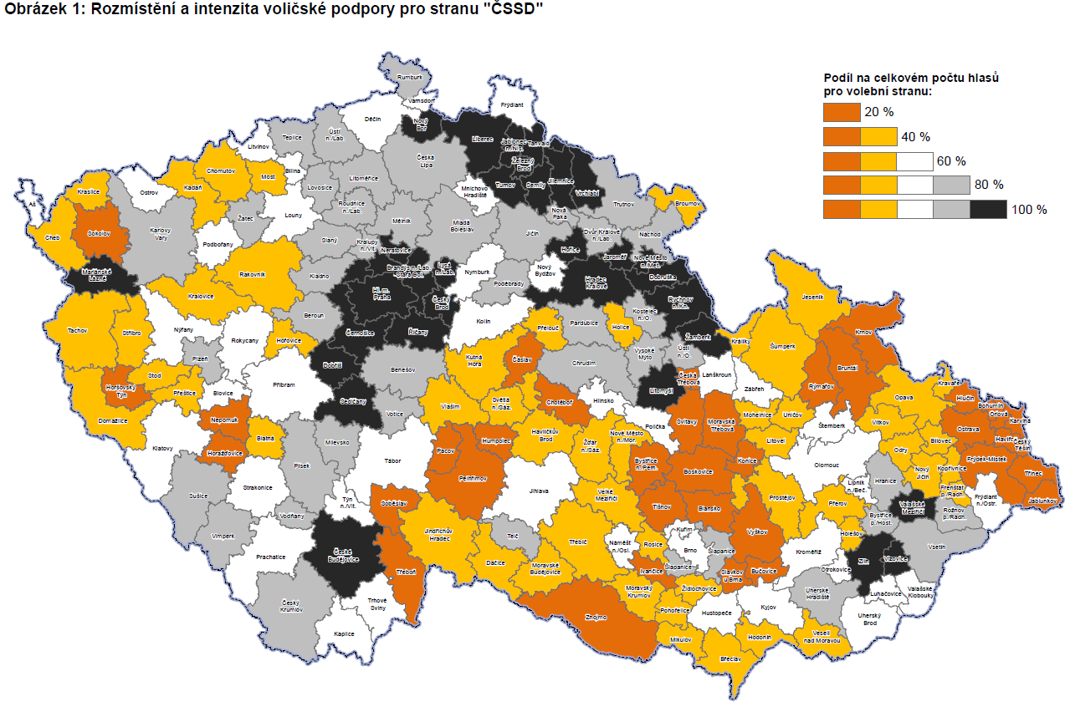

Slide 23
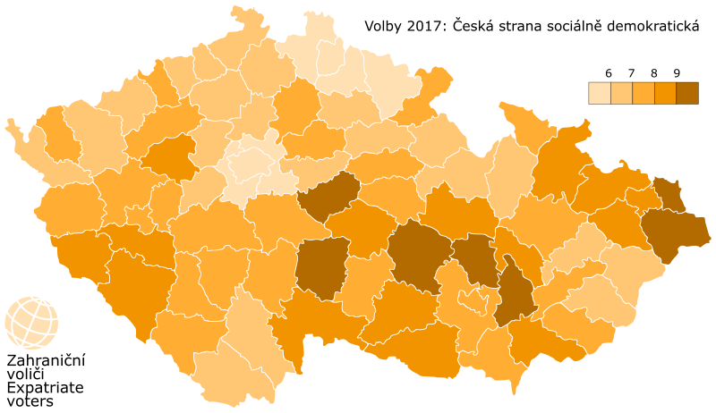

Slide 24
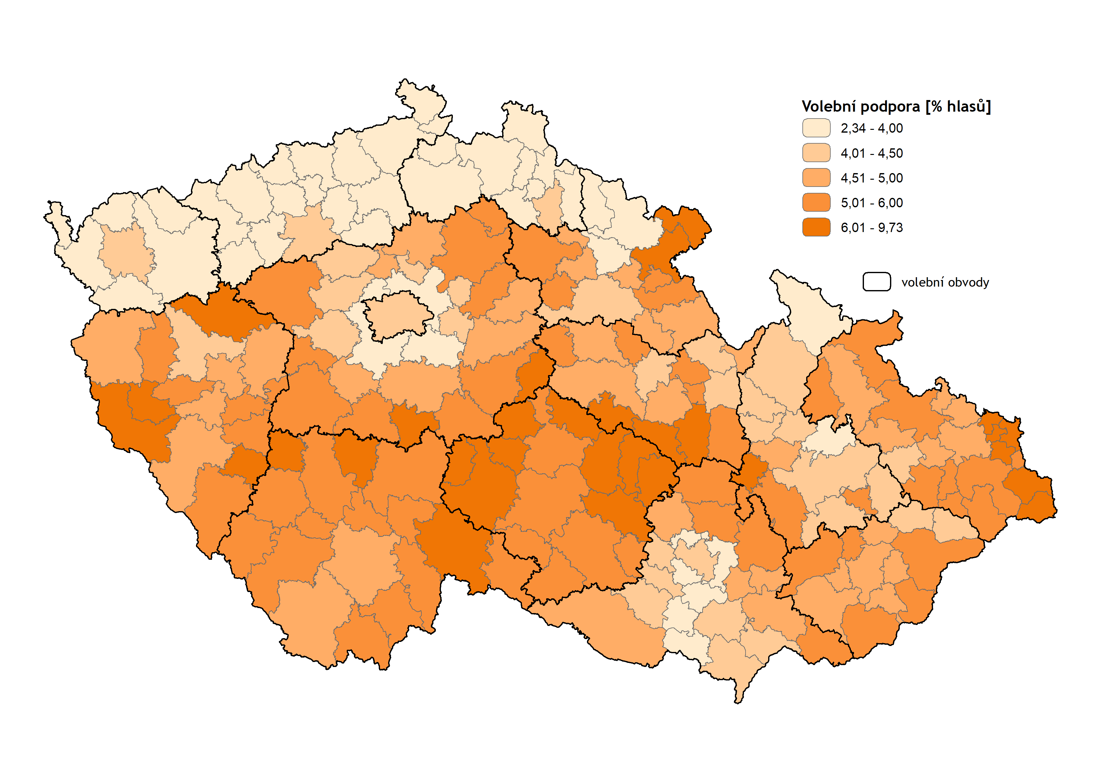
ČSSD 2021

Slide 25
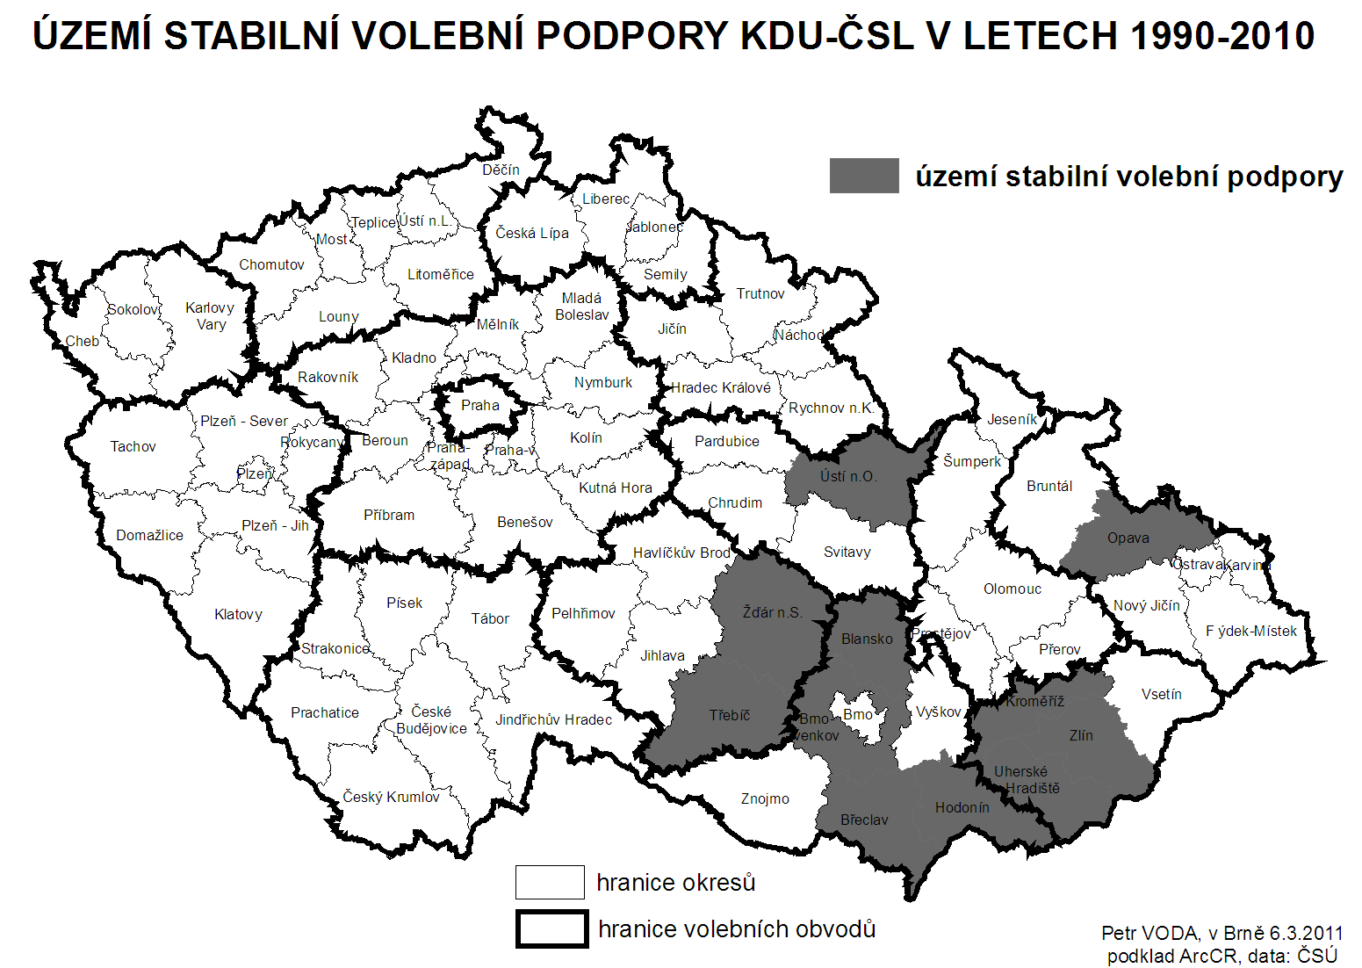

Slide 26
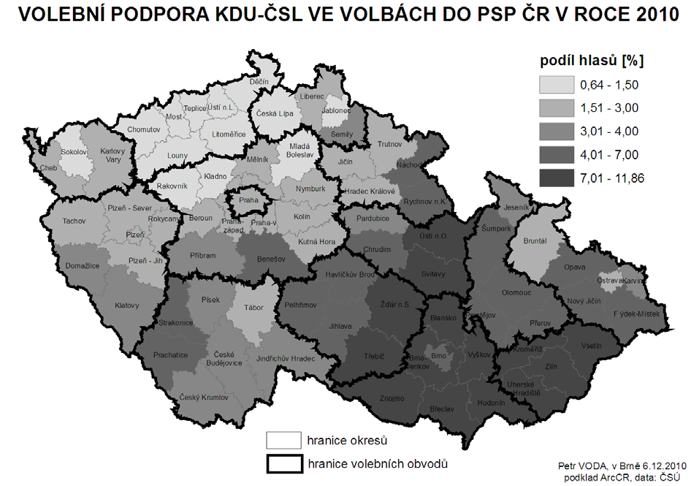

Slide 27
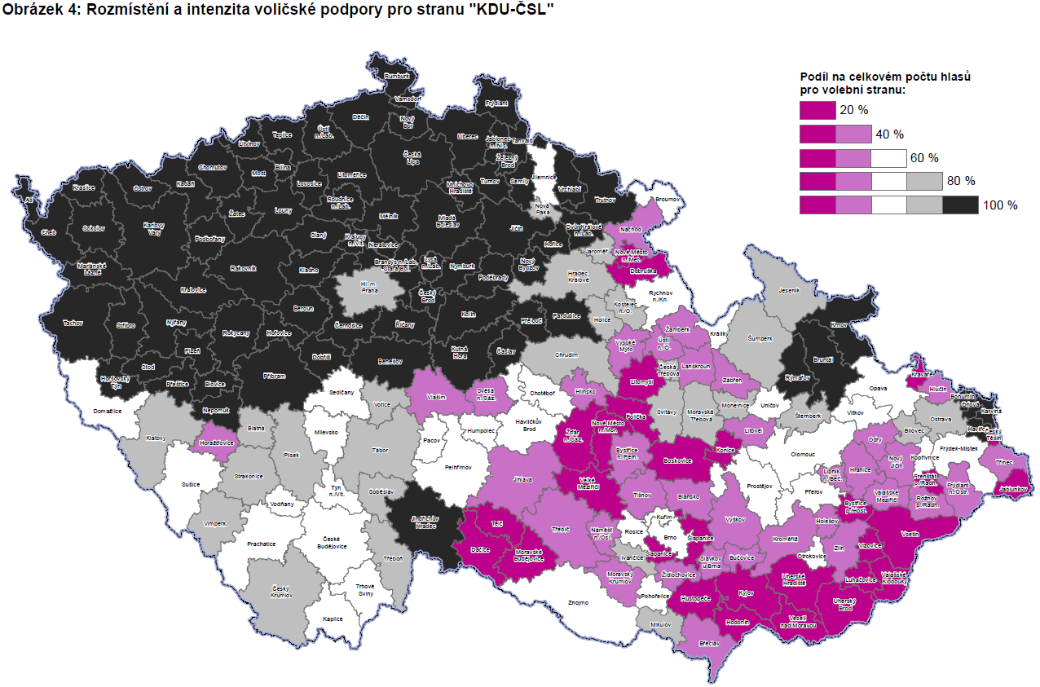

Slide 28
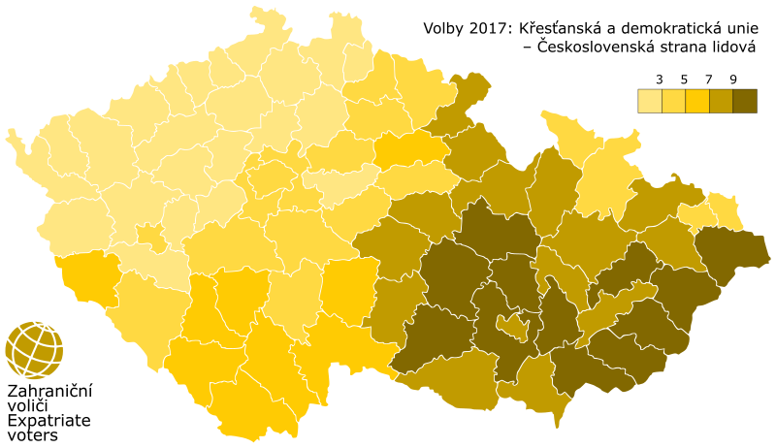

Slide 29
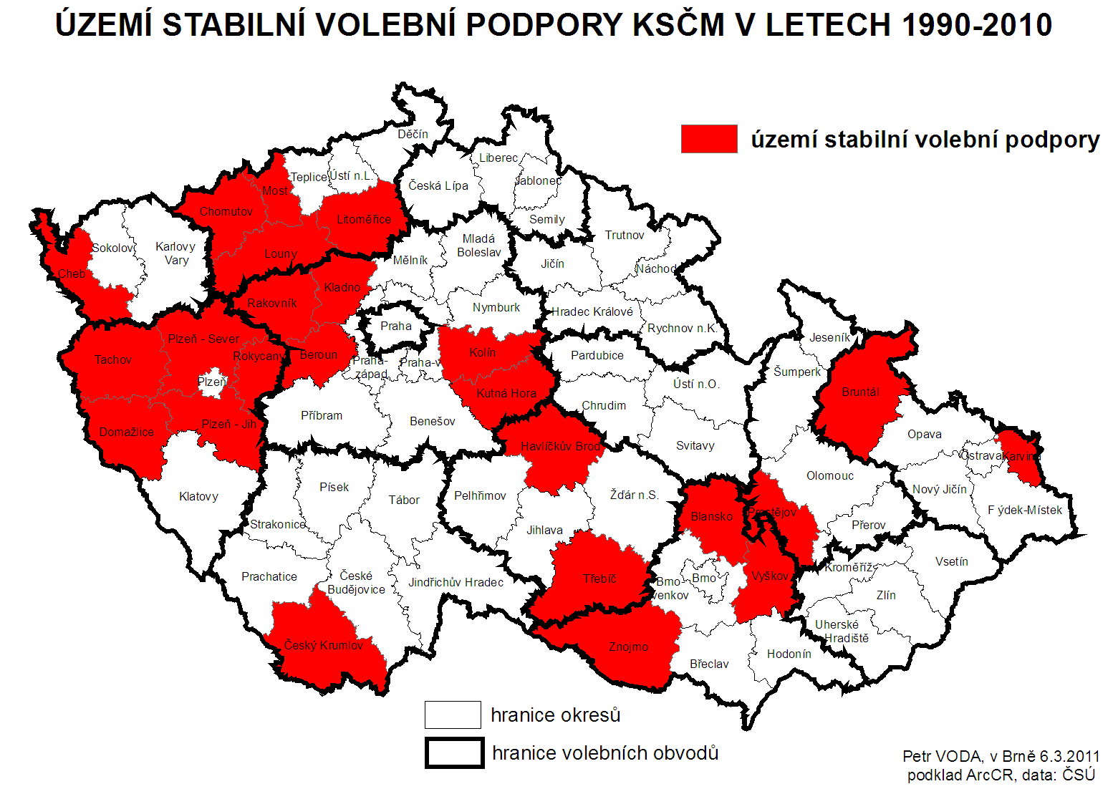

Slide 30
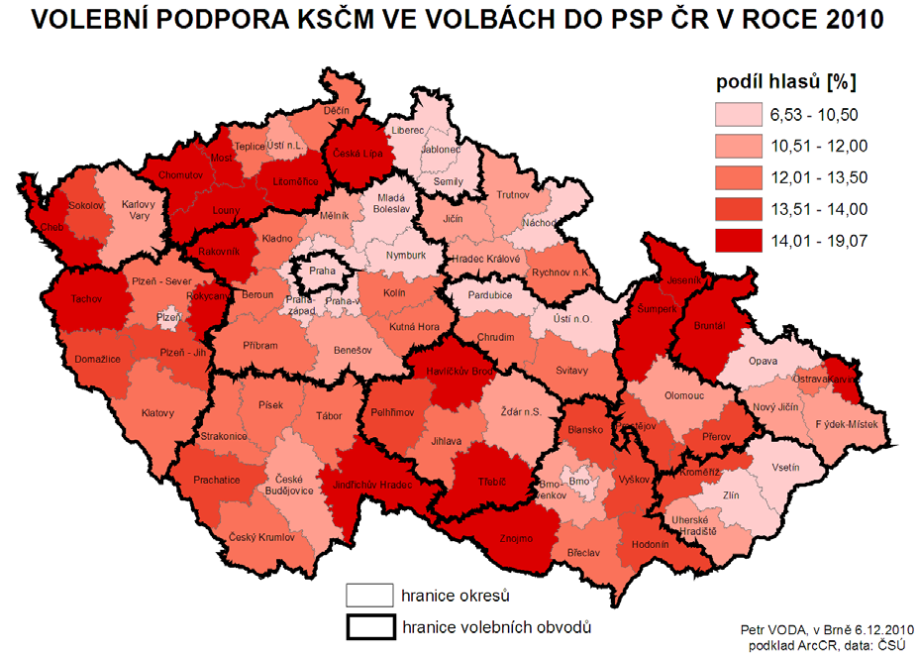

Slide 31
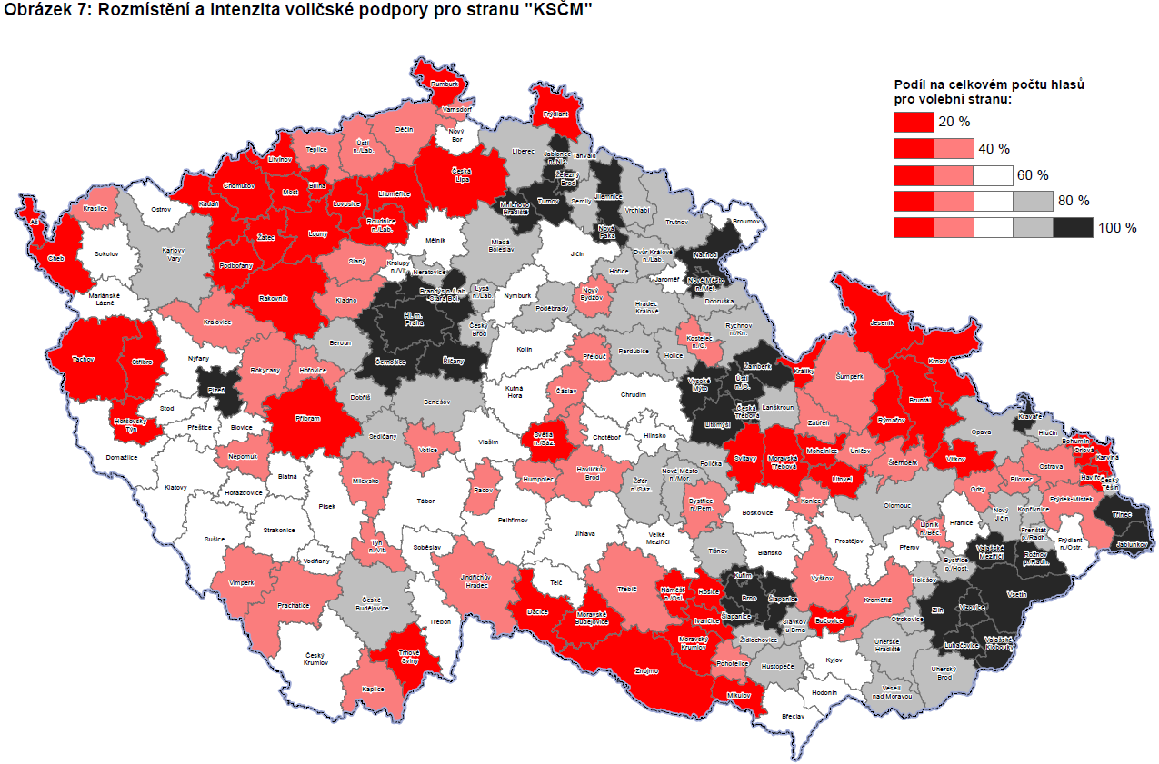

Slide 32
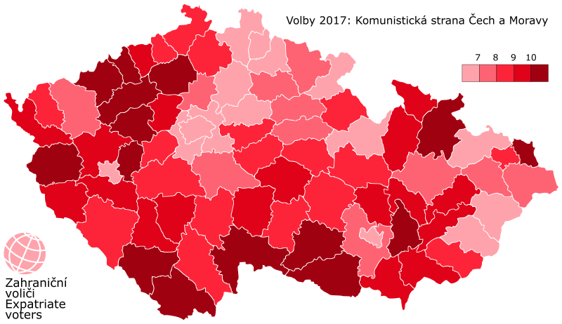

Slide 33
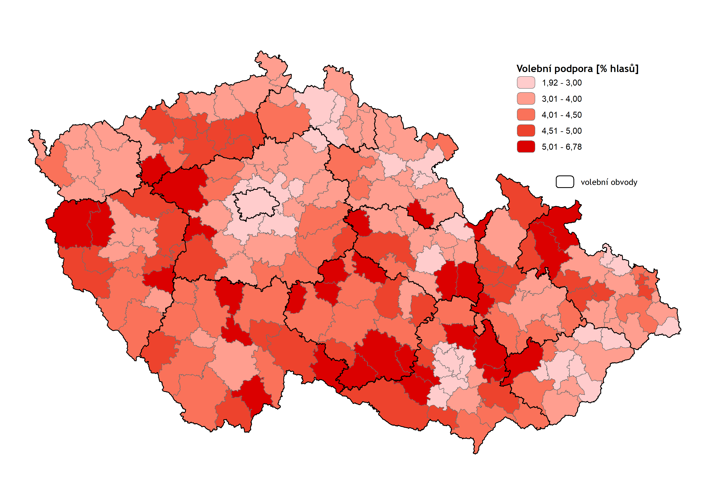
KSČM 2021

Slide 34
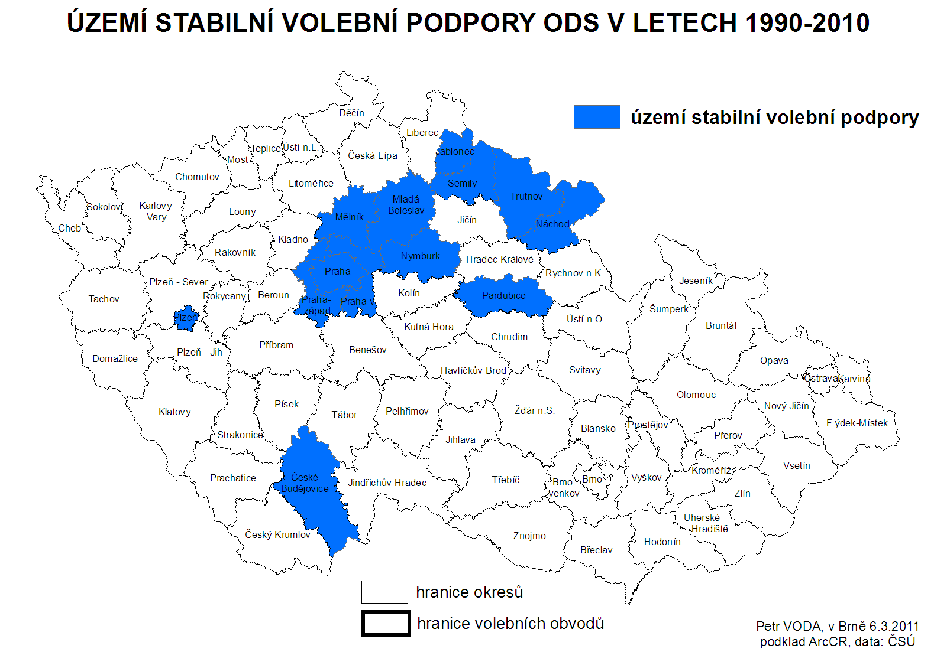

Slide 35
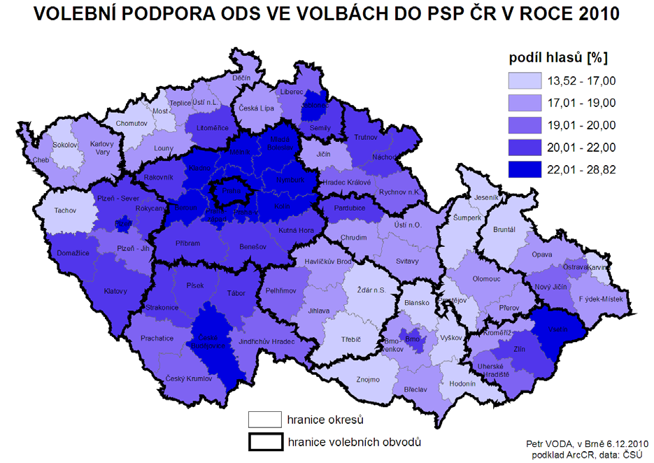

Slide 36
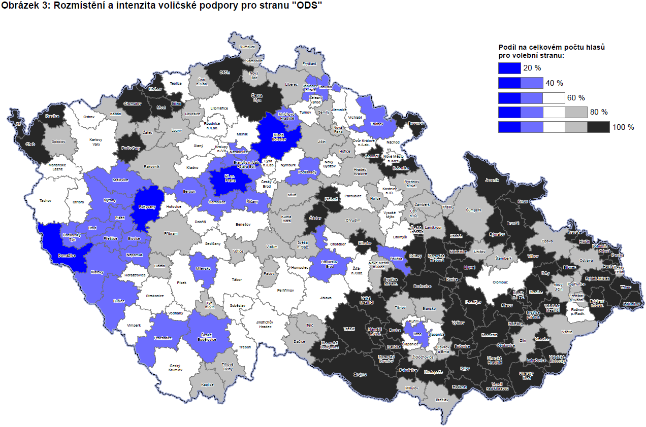

Slide 37
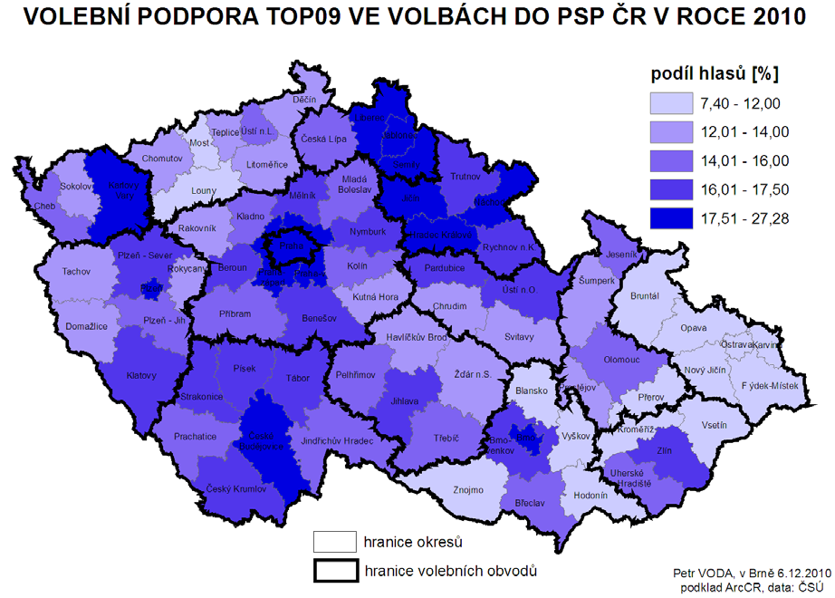

Slide 38
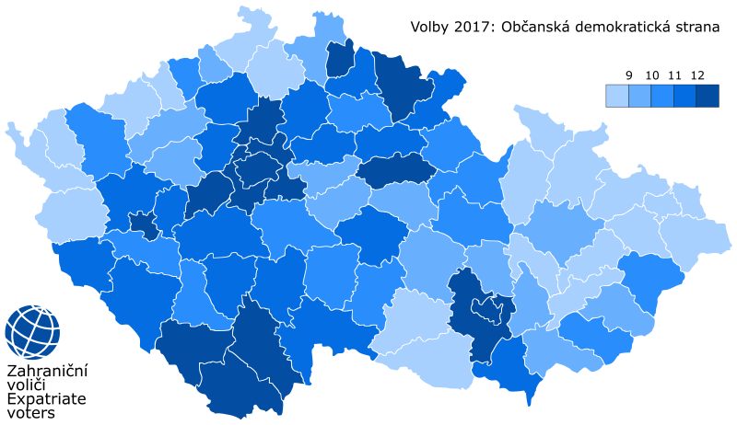

Slide 39
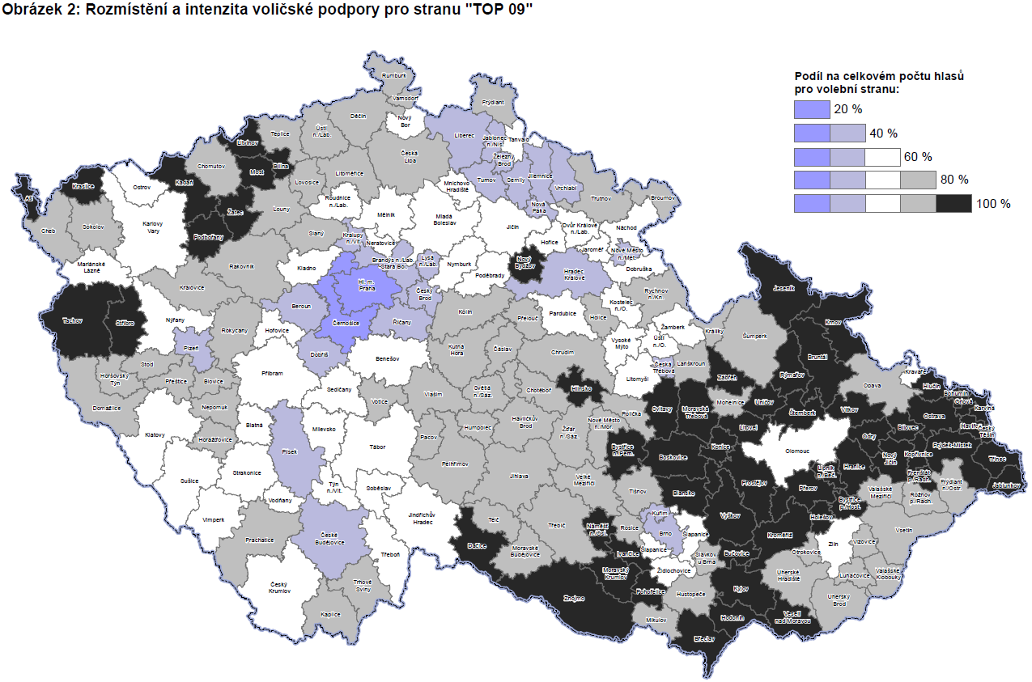

Slide 40
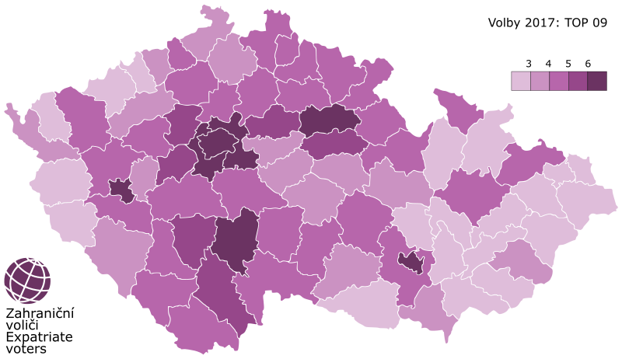

Slide 41
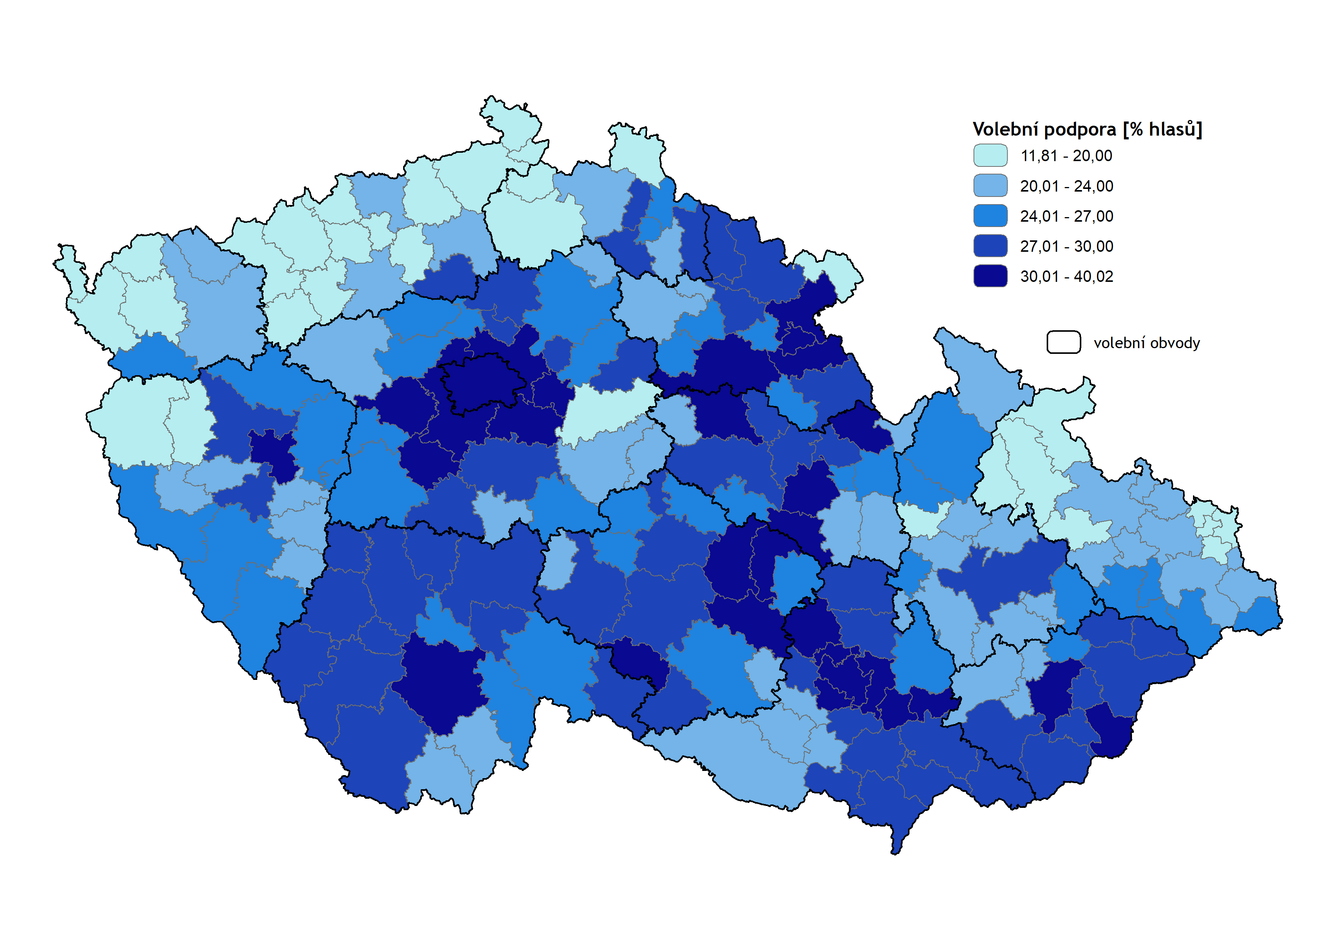
SPOLU 2021

Slide 42
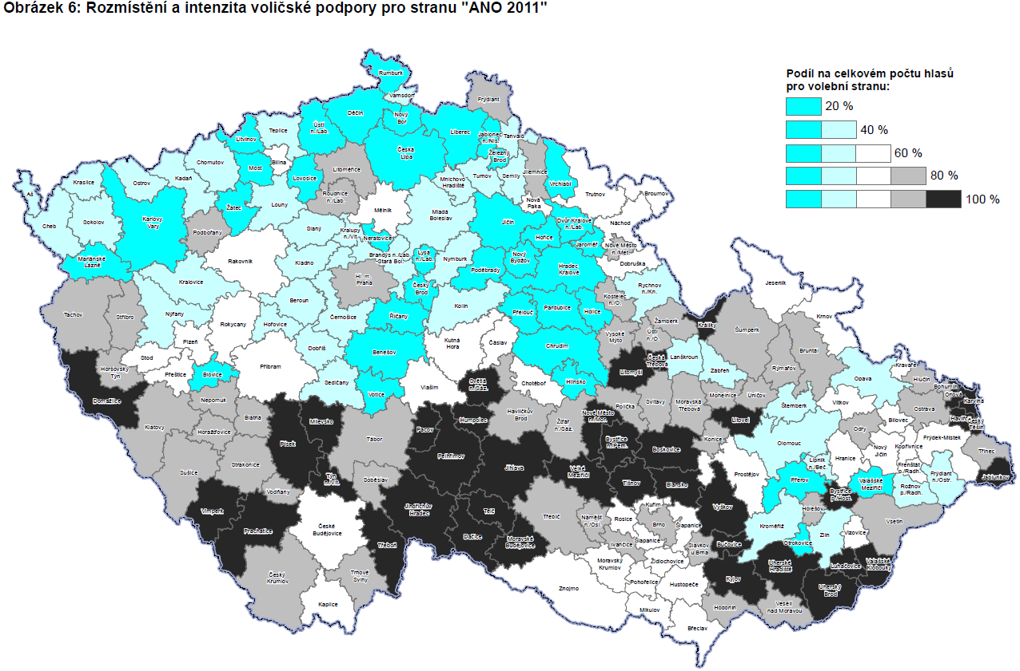

Slide 43
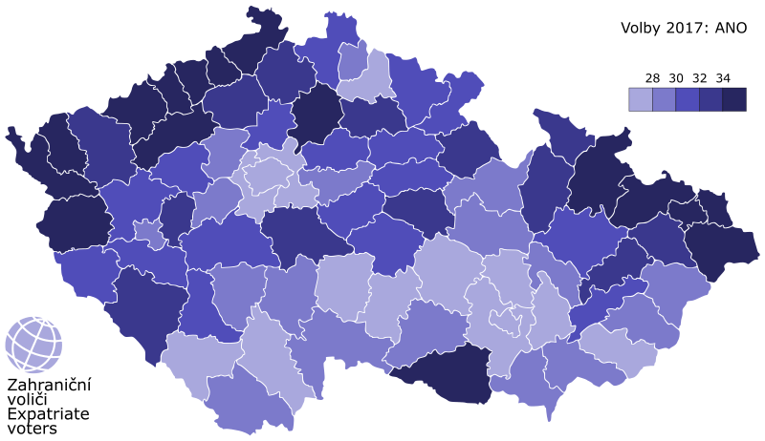

Slide 44
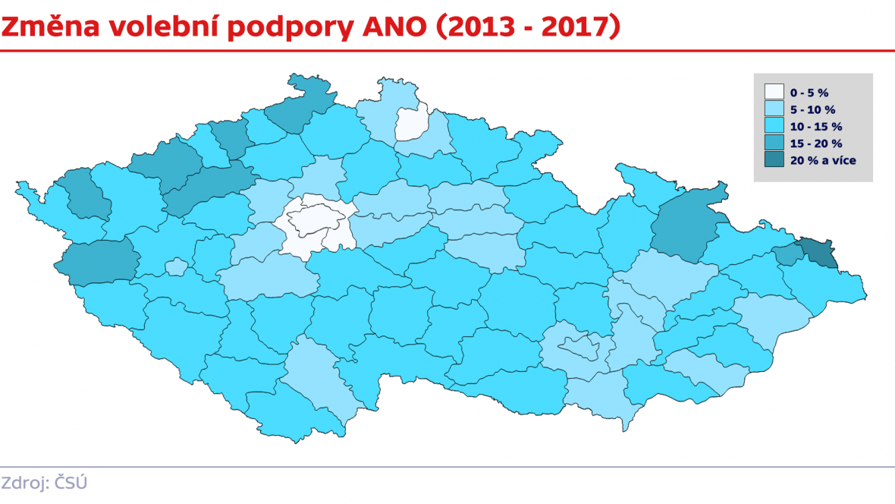

Slide 45
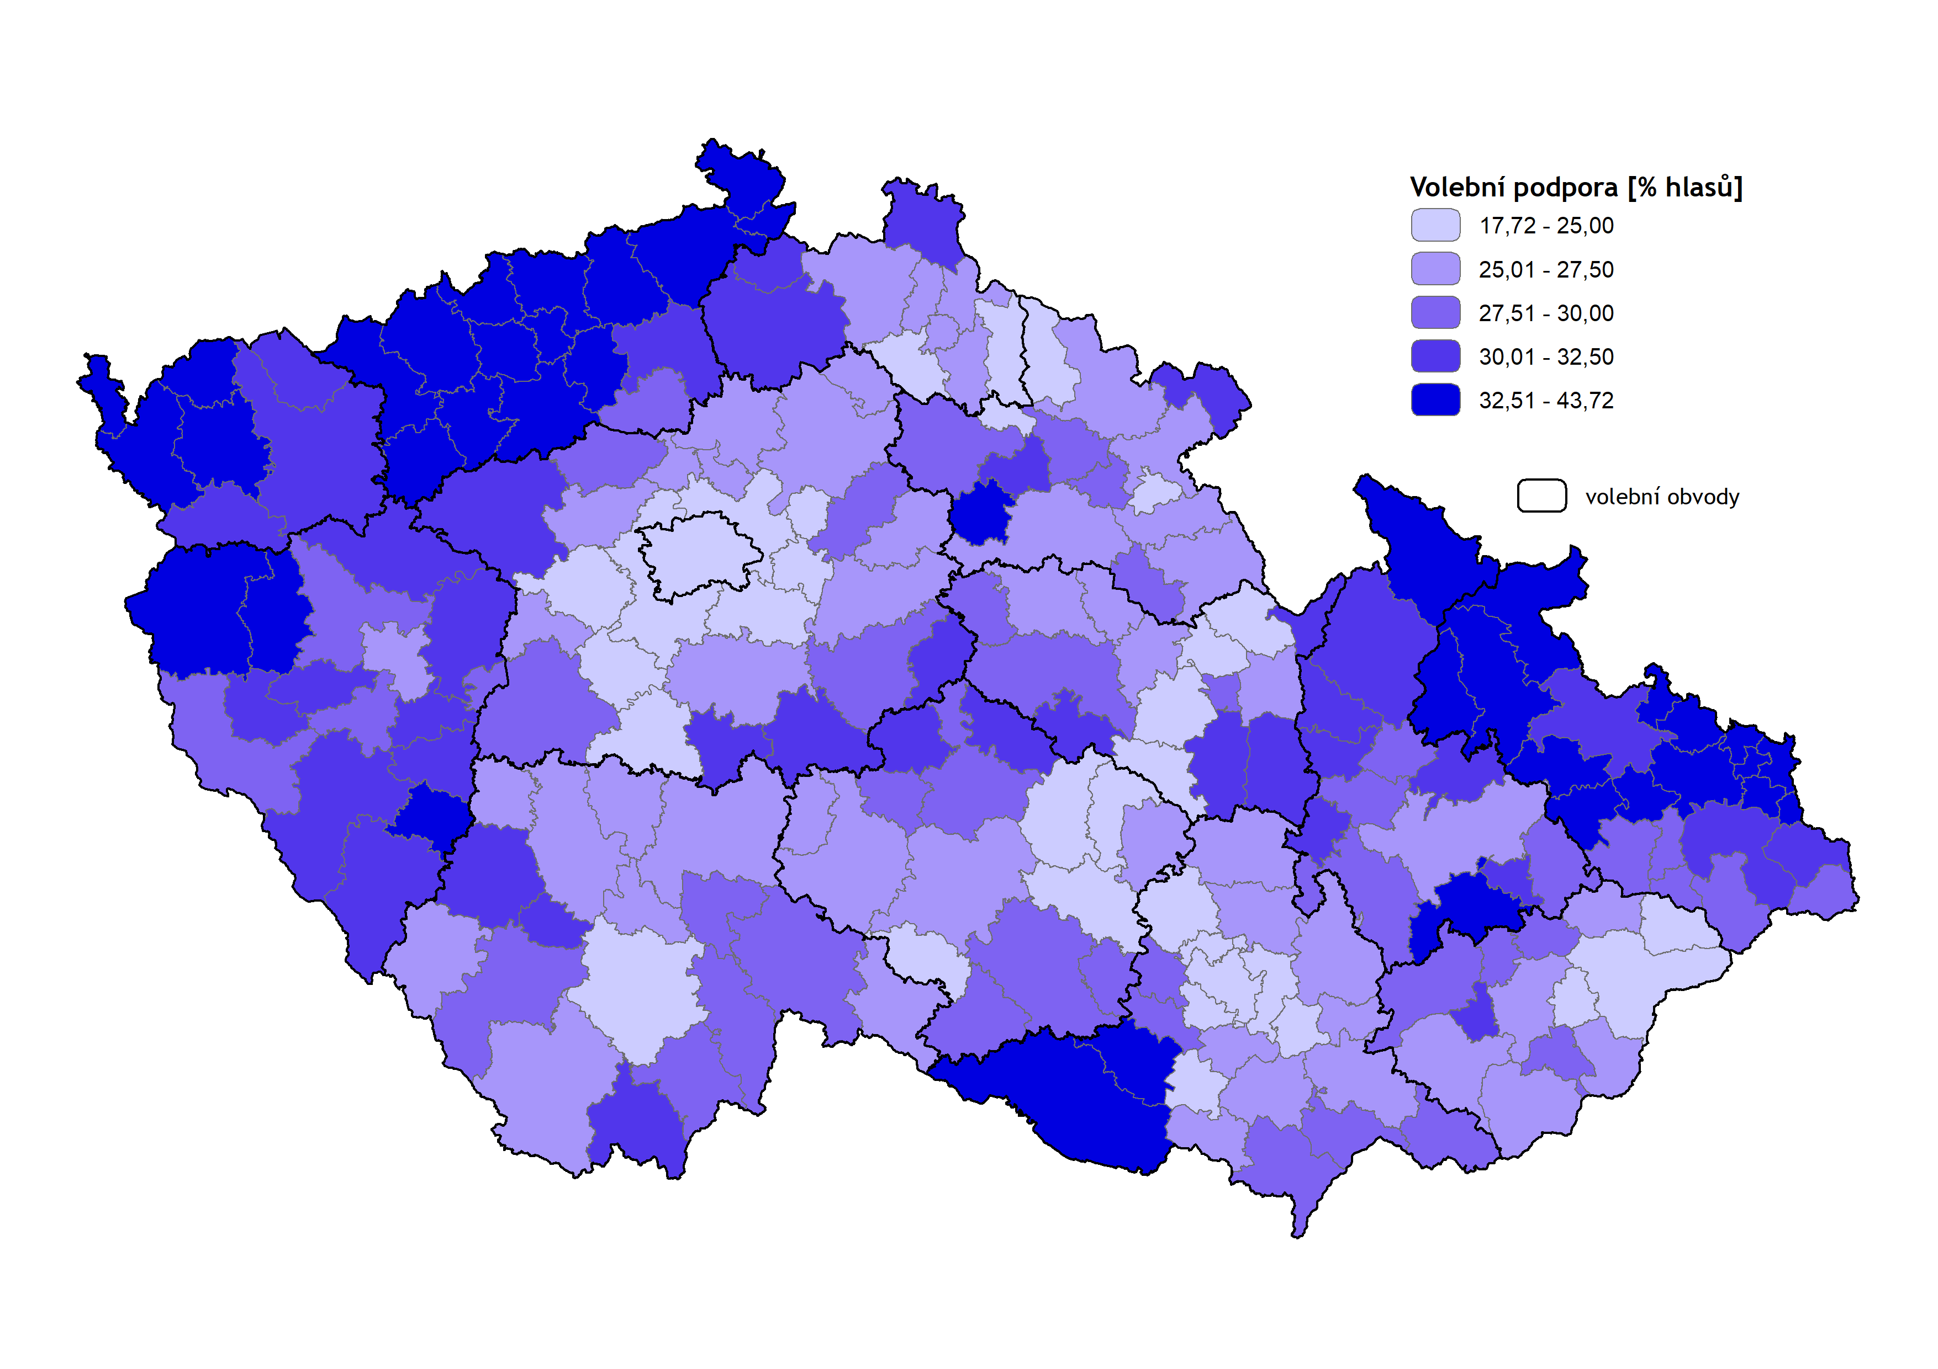
ANO 2021

Slide 46
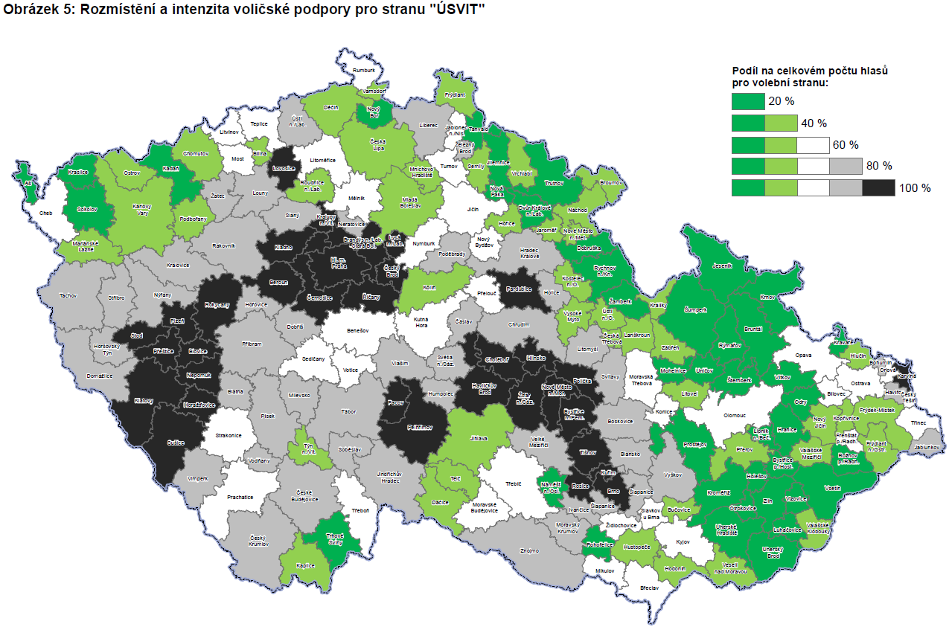

Slide 47
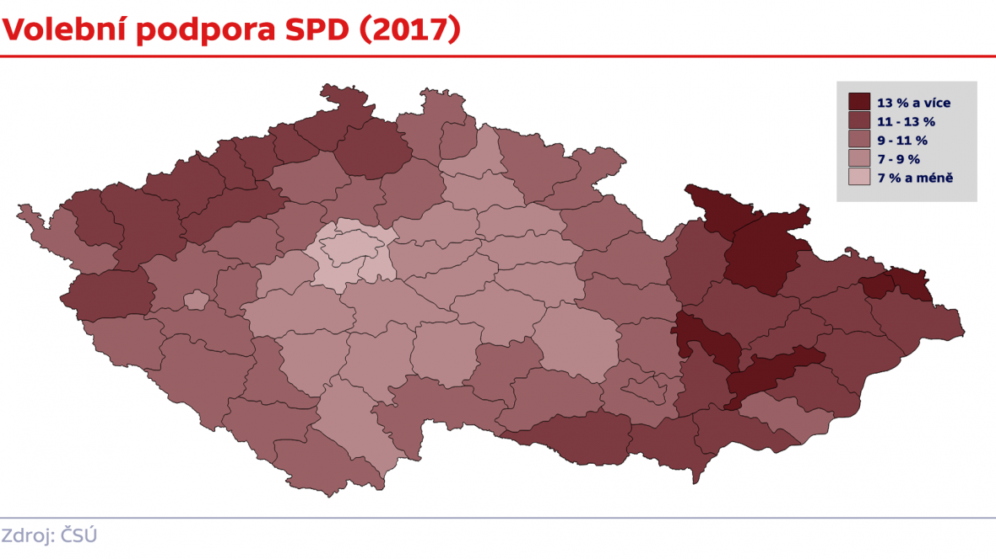

Slide 48
SPD 2021

Slide 51
PiroSTAN 2021

Slide 52
Závěrem
Rozdělení země na centrum/periferie
Historické dělení Čechy/Morava
„Etnické“ dělení Sudety/vnitrozemí
Levicové oblasti: periferie, okrajové oblasti mimo velká města, Morava
Pravice: město, příměstská oblast, Čechy
Katolické oblasti – Morava a KDU-ČSL
Populistické regiony – 2013/2017 variabilita, ale spíše mimo město

